Slide 1

Тихоокеанский оптоволоконный кабель
Автор: Рыпова Надежда Александровна
Филиал МБОУ Сосновская СШ №2 «Крутецкая ОШ»
Учитель физики и информатики

Slide 2
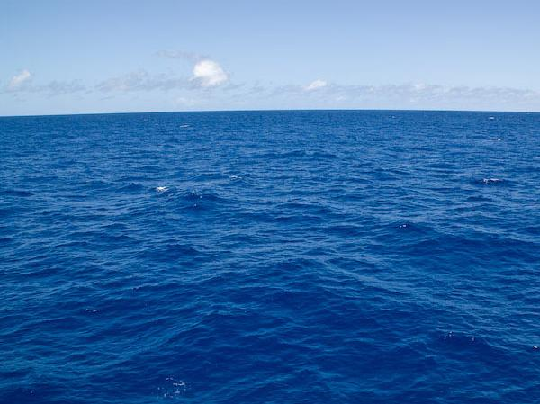
Оптоволоконный кабель
Что же такое оптоволоконный кабель и для чего он нужен?
Опти́ческое волокно́ — нить из оптически прозрачного материала (стекло, пластик), используемая для переноса света внутри себя посредством полного внутреннего отражения.
Оптоволоконные линии предназначены для перемещения больших объемов данных на очень высоких скоростях.

Slide 3
История волоконно-оптических систем связи
-Волоконная оптика, как оригинальное направление техники, возникла в начале 50-х годов.
-В 1966 г. была высказана идея о принципиальной возможности использования волоконных световодов для целей связи.
-в 1973–1974 гг. расстояние, которое луч мог пройти по волокну, достигло 20 км, а к началу 80-х годов превысило 200 км.

Slide 4
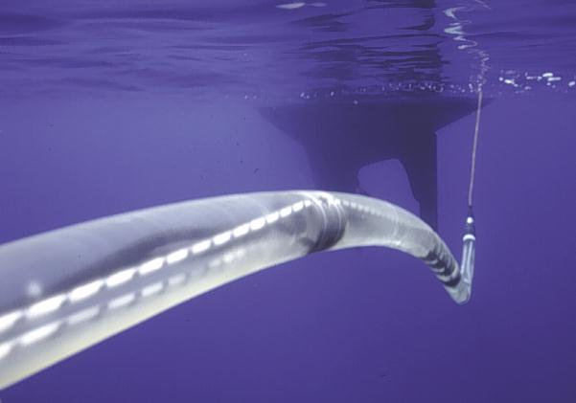
Стоимостный фактор

Slide 5
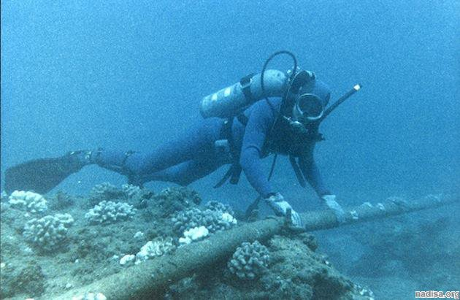
Прокладка оптоволокна через водные препятствия
Самым дорогостоящим способом организации оптоволоконных линий связи считается прокладка оптического кабеля через водные препятствия.
Современные технологии монтажа волоконно-оптических линий связи дают возможность осуществлять прокладку кабеля даже по морскому или океаническому дну.
Особую трудность составляет ремонт морской оптической линии связи.

Slide 6
Паутина под водой
Каждый бит информации, прежде чем стать эфирным электромагнитным излучением, обязательно проделывает неблизкий путь по проводам, большая часть которых проложена по океанскому дну

Slide 7
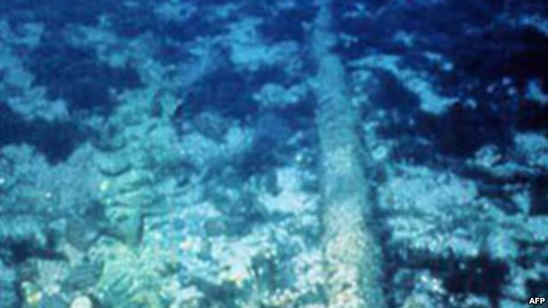
Дело техники
Создание подводной кабельной системы – сложнейшая операция, выполняемая профессионалами экстра-класса в экстремальных условиях с хирургической точностью.
Когда на пути прокладки оказываются более серьезные препятствия, инженеры используют арочные системы перехода.
При наличии «попутных» трубопроводов кабель закрепляется на них специальными клипсами.

Slide 8
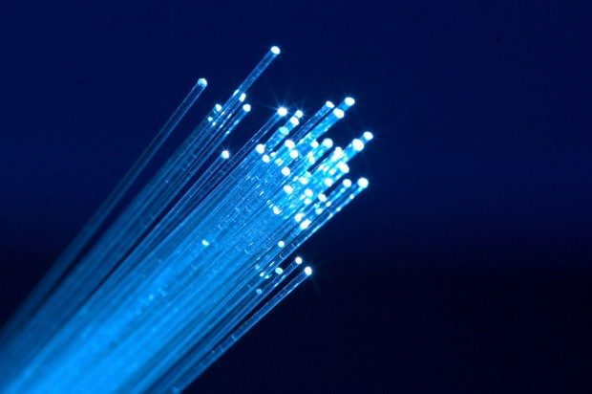
А не проще ли запустить на орбиту пару спутников, спросите вы? Не проще. Скорости не те – мегабиты в секунду для XXI века уже не годятся. Да и гигабиты – тоже. Подводные терабиты совсем другое дело…

Slide 9

Тихоокеанский оптоволоконный кабель
Trans-Pacific Express
-Соединил Китай и США и стал первой прямой
магистралью между этими государствами.
-В строительстве Trans-Pacific Express принимали участие шесть телекоммуникационных компаний: China NetCom, China Telecom, China Unicom, Chunghwa Telecom, Korea Telecom и Verizon.

Slide 10
-Длина кабеля составила 18 тысяч километров, стоимость проекта - полмиллиарда долларов. Максимальная пропускная способность кабеля - шесть терабит в секунду.
-Проектировка Trans-Pacific Express была начата в 2006 году, когда после землетрясения на Тайване были повреждены несколько кабелей, в результате чего большинство азиатских стран остались без связи и интернета.

